Slide 1
Chap 4. Network Layer(1)
최승식

Slide 2
1. Network-Layer Functions
일반적인 네트워크 계층의 기능
forwarding: 패킷을 라우터의 입력에서 출력으로 옮기는 것
routing: 출발지부터 목적지까지 패킷이 거치는 경로를 결정하는 것
Routing algorithms
연결설정(일부네트워크에 적용)
데이타그램을 전송하기 전에 송수신 호스트와 라우터가 가상 연결을 설정함
네트워크와 트랜스포트 계층 연결 서비스 구분
Network: 2개의 호스트간 연결
Transport: 2개의 프로세스간 연결

Slide 3
라우팅과 포워딩 테이블의 역할
routing algorithm
local forwarding table
header value
output link
0100
0101
0111
1001
3
2
2
1
value in arriving
packet’s header
0111
1
3
2

Slide 4
2. 가상회선과 데이터그램 네트워크
데이터그램 네트워크는 비연결형 서비스를 제공함
가상회선 네트워크는 연결형 서비스를 제공함
참조
네트워크 연결형 서비스 | 트랜스포트 연결형서비스
호스트간 연결 | 프로세스간 연결
ATM, 프레임릴레이 | TCP
종단시스템, 라우터(코어) 구현 | 종단시스템에 구현

Slide 5
가상회선(VC:Virtual Circuit) 네트워크
가상회선 설정, 유지, 해제
ATM, frame-relay, X.25에서 사용
일부 인터넷에서 사용
application
transport
network
data link
physical
5. Data flow begins
6. Receive data
application
transport
network
data link
physical
4. Call connected
3. Accept call
1. Initiate call
2. incoming call

Slide 6
데이터그램 네트워크
네트워크 계층에 연결 설정과정이 없슴
라우터 : 종단간 연결에 대한 상태정보가 없슴
네트워크 계층에 연결에 대한 개념이 없슴
목적지 호스트 주소를 이용하여 패킷 포워딩
동일한 목적지 주소를 가진 패킷도 다른 경로를 통해 도착할 수 있슴(가상회선네트워크는 x)
application
transport
network
data link
physical
application
transport
network
data link
physical
1. Send data
2. Receive data

Slide 7
Datagram : Forwarding table
Destination Address Range Link Interface
11001000 00010111 00010000 00000000
through 0
11001000 00010111 00010111 11111111
11001000 00010111 00011000 00000000
through 1
11001000 00010111 00011000 11111111
11001000 00010111 00011001 00000000
through 2
11001000 00010111 00011111 11111111
otherwise 3

Slide 8
Datagram : Longest prefix matching
Prefix Match Link Interface
11001000 00010111 00010 0
11001000 00010111 00011000 1
11001000 00010111 00011 2
otherwise 3
Examples
DA: 11001000 00010111 00010110 10100001
Which interface?
DA: 11001000 00010111 00011000 10101010
Which interface?

Slide 9
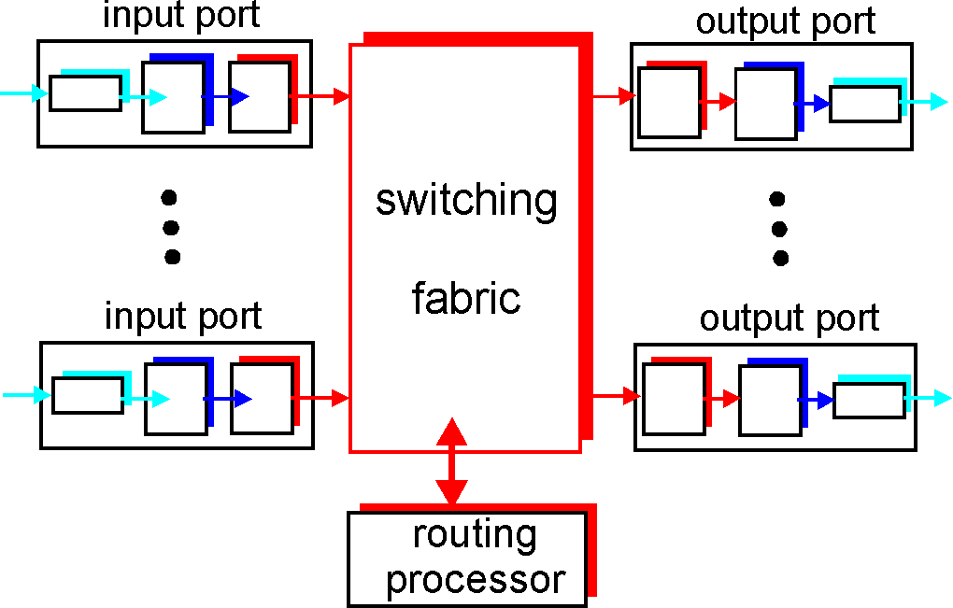
3. Router 구조 개요
2가지 라우터 기능
routing algorithms/protocol (RIP, OSPF, BGP) 실행
입력링크에 출력링크로 데이터그램 포워딩

Slide 10
4. The Internet Network layer
네트워크 계층 구성요소:
Transport layer: TCP, UDP
Routing protocols
path selection
RIP, OSPF, BGP
IP protocol
addressing conventions
datagram format
packet handling conventions
Network
layer
forwarding
table
ICMP protocol
error reporting
router “signaling”
Link layer
physical layer

Slide 11
IP datagram format
IP 프로토콜 버젼
32 bits
데이터그램 길이
헤더길이 (bytes)
head.
len
type of
service
ver
length
“type” of data
(3비트:priority 4비트:ToS)
Flag
fragment
offset
16-bit identifier
분할/재조립
max number
remaining hops
( 각 라우터에서 숫자감소)
time to
live
upper
layer
header
checksum
3비트
( unuse, 분할금지,
추가단편화)
32 bit source IP address
페이로드에 전송되는
상위계층 프로토콜
32 bit destination IP address
Options (if any)
1: ICMP 2: IGMP
3: IP in IP 6: TCP
17: UDP 41: IPv6
46: RSVP 89:OSPF
data
(variable length,
typically a TCP
or UDP segment)

Slide 12
IP 분할 및 재조립
length
=4000
ID
=x
fragflag
=0
offset
=0
Example
4000 byte datagram
MTU = 1500 bytes
One large datagram becomes
several smaller datagrams
length
=1500
ID
=x
fragflag
=1
offset
=0
1480 bytes in data field
length
=1500
ID
=x
fragflag
=1
offset
=185
offset =
1480/8
length
=1040
ID
=x
fragflag
=0
offset
=370
*IP 단편화에 의해 DoS공격유발 할 수 있슴

Slide 13
IP Addressing: introduction
IP address: 호스트, 라우터의 32-bit 식별자
interface: 호스트/라우터와 물리적 링크 사이의 연결
라우터와 호스트는 여러 개의 인터페이스를 가지고 있슴
각 인터페이스와 IP 주소가연관됨
223.1.1.1
223.1.2.1
223.1.1.2
223.1.1.4
223.1.2.9
223.1.2.2
223.1.1.3
223.1.3.27
223.1.3.1
223.1.3.2
223.1.1.1 = 11011111 00000001 00000001 00000001
223
1
1
1

Slide 14
Subnets
IP address:
subnet part (상위비트)
host part (하위비트)
What’s a subnet ?
라우터의 개입없이 물리적으로 다른 노드에 도달함
동일한 서브넷에 속한 디바이스는 IP address에서 동일한 서브넷 주소를 가짐
223.1.1.1
223.1.2.1
223.1.1.2
223.1.1.4
223.1.2.9
223.1.1.3
223.1.2.2
223.1.3.27
subnet
223.1.3.1
223.1.3.2
network consisting of 3 subnets

Slide 15
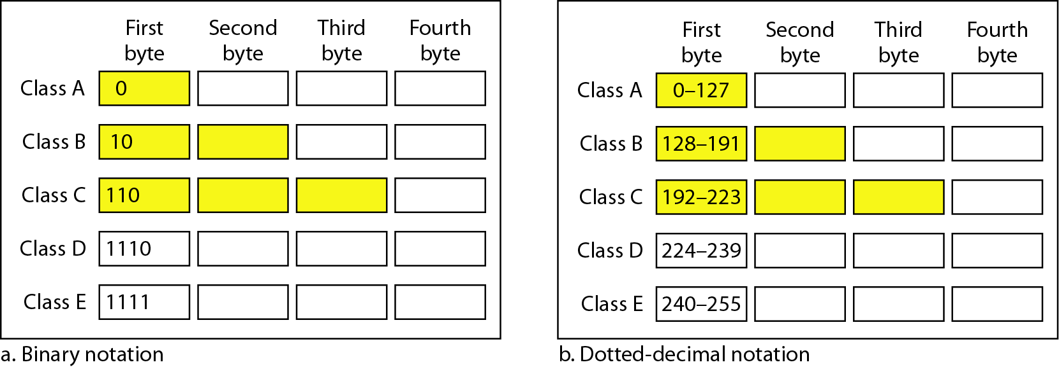
IP addressing: 클래스형 주소
클래스형 주소체계 : Class A,B,C,D,E
: 서브넷 표시
C클래스 주소 : 254개의 호스트 수용(2⁸-2)
(0번은 네트워크를 의미, 255은 브로드케스트용으로 사용)
B클래스 주소 : 65534개의 호스트 수용
D클래스 주소 : 멀티캐스트로 사용
E클래스 주소 : 미래사용
특수한 주소 : 127.0.0.1(루프백주소)

Slide 16
IP addressing: CIDR
CIDR: Classless InterDomain Routing(사이더)
비클래스 인터넷 주소할당방식
주소에 임의의 길이의 서브넷을 표시
주소형식 : a.b.c.d/x, 여기서 x는 서브넷 부분을 표시
예) 200.23.16.0/20을 할당받은 경우 이를 다시 작은 주소 블록 8개로 분할 하는 방법
subnet
part
host
part
조직 0 : 200.23.16.0/23
11001000 00010111 00010000 00000000
조직 1 : 200.23.18.0/23
11001000 00010111 00010010 00000000
조직 2 : 200.23.20.0/23
11001000 00010111 00010100 00000000
…
…
조직 7 : 200.23.30.0/23
11001000 00010111 00011110 00000000

Slide 17
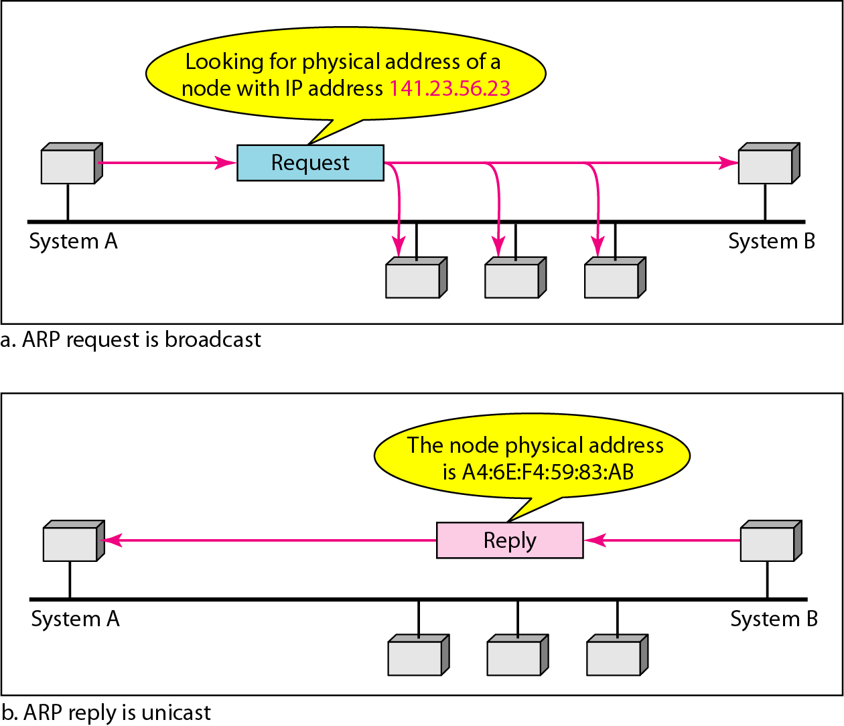
IP 주소변환
ARP
논리적인 주소를 물리적인 주소로 맵핑

Slide 18
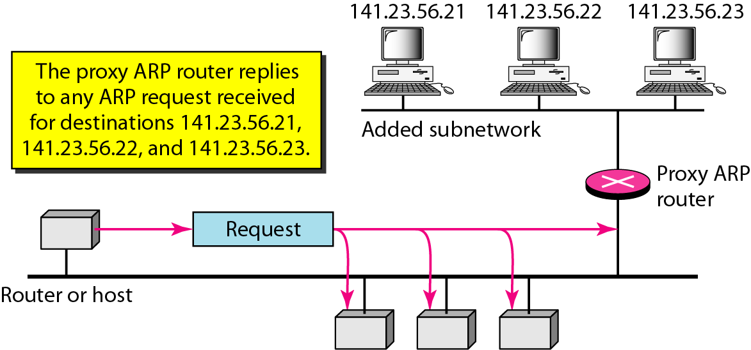
IP 주소변환
Proxy ARP
서브넷에 있는 호스트에 대해 가상응답을 하는 라우터

Slide 19
DHCP: Dynamic Host Configuration Protocol
목표: 호스트가 네트워크에 접속할 때 서버로 부터 동적으로 IP를 얻을 수 있도록 하는 프로토콜
사용중일 때 갱신이 가능하여야 함
단기간 네트워크을 사용하는 모바일 사용자 지원
DHCP overview:
host broadcasts “DHCP discover” msg
DHCP server responds with “DHCP offer” msg
host requests IP address: “DHCP request” msg
DHCP server sends address: “DHCP ack” msg

Slide 20
DHCP client-server scenario
A
223.1.1.1
DHCP
223.1.2.1
server
223.1.1.2
223.1.1.4
223.1.2.9
B
223.1.2.2
E
arriving DHCP
client needs
address in this
network
223.1.1.3
223.1.3.27
223.1.3.1
223.1.3.2

Slide 21
DHCP client-server scenario
DHCP server: 223.1.2.5
arriving
client
DHCP discover
src : 0.0.0.0, 68
dest.: 255.255.255.255,67
yiaddr: 0.0.0.0
transaction ID: 654
DHCP offer
src: 223.1.2.5, 67
dest: 255.255.255.255, 68
yiaddrr: 223.1.2.4
transaction ID: 654
Lifetime: 3600 secs
DHCP request
src: 0.0.0.0, 68
dest:: 255.255.255.255, 67
yiaddrr: 223.1.2.4
transaction ID: 655
Lifetime: 3600 secs
time
DHCP ACK
src: 223.1.2.5, 67
dest: 255.255.255.255, 68
yiaddrr: 223.1.2.4
transaction ID: 655
Lifetime: 3600 secs

Slide 22
NAT: Network Address Translation
local network
(e.g., home network)
10.0.0/24
rest of
Internet
10.0.0.1
10.0.0.4
10.0.0.2
138.76.29.7
10.0.0.3
로컬네트워크를 떠나는 모든 데이터그램은 동일한 송신IP주소와 다른 송신포트를 가지고 있슴
로컬네트워크 데이터그램은 송수신주소로
10.0.0/24를 서브넷으로 하는
주소를 가지고 있슴

Slide 23
NAT: Network Address Translation
Implementation: NAT router must:
outgoing datagrams: 데이터그램 (송신 IP address, port #) -> (NAT IP address, new port #)로 변환
NAT 변환 테이블 : (송신 IP address, port #) -> (NAT IP address, new port #) 변환을 기록
상대 호스트는 (NAT IP address, new port #)를 수신호스트로 응답
incoming datagrams: NAT변환 테이블을 이용 데이터그램의 수신호스트를 (NAT IP address, new port #) -> (source IP address, port #) 로 변환
참조 : 사설IP 주소 영역
10.0.0.0 ~ 10.255.255.255(10/8)
172.16.0.0 ~ 172.31.255.255 (172.16/12)
192.168.0.0 ~ 192.168.255.255 (192.168/16)

Slide 24
NAT traversal problem
Client가 10.0.0.1주소를 가진 서버에 접속하고자 할 때
server address 10.0.0.1 local to LAN (client는 이 주소를 사용할 수 없슴)
외부에 보이는 address : 138.76.29.7
solution 1: 통계적으로 특정한 NAT주소/포트를 서버의 주어진 포트로 연결되도록 구성(공유기 관리자모드접속)
포트포워딩 예) (138.76.29.7, port 2500)주소는 항상 (10.0.0.1 port 25000)에 전송
DMZ(IP주소와 포트범위설정)/Twin IP(MAC주소설정)
?
10.0.0.1
Client
10.0.0.4
138.76.29.7
NAT
router

Slide 25
NAT traversal problem
solution 2: Universal Plug and Play (UPnP) Internet Gateway Device (IGD) Protocol.
IGD프로토콜을 이용
port 변환을 추가/삭제 (with lease times)
Ex) upnpc –a 192.168.0.9 21 21 TCP
192.168.0.9
UPnP
192.168.0.1
138.76.29.7
NAT
router

Slide 26


NAT traversal problem
solution 3: relaying (used in Skype)
사설 IP주소를 사용하는 client가 relay서버에 연결 설정
외부 client가 relay서버에 접속
Relay서버가 2개의 연결에 대해 브리지 역할
2. connection to
relay initiated
by client
1. connection to
relay initiated
by NATted host
10.0.0.1
3. relaying
established
Client
138.76.29.7
NAT
router

Slide 27
ICMP: Internet Control Message Protocol
호스트/라우터에서 네트워크 레벨의 통신을 위해 사용함
error reporting: unreachable host, network, port, protocol
echo request/reply (used by ping)
network-layer 로 IP위에 존재
ICMP msgs carried in IP datagrams
ICMP message: 타입과 코드를 포함한 8바이트의 헤더를 가짐
Type Code description
0 0 echo reply (ping)
3 0 dest. network unreachable
3 1 dest host unreachable
3 2 dest protocol unreachable
3 3 dest port unreachable
3 6 dest network unknown
3 7 dest host unknown
4 0 source quench (congestion
control - not used)
8 0 echo request (ping)
9 0 route advertisement
10 0 router discovery
11 0 TTL expired
12 0 bad IP header
*방화벽 : IP주소와 포트번호를 기반으로 ICMP등 수상한 패킷의 진입을 막음
*IDS(침입탑지시스템) : 헤더필드 뿐만 아니라 페이로드까지
심층적인 패킷 감시 기능 수행

